Slide 1
Kristendom i Danmark

Slide 2
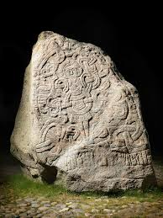
Hvordan danskerne blev kristne
Ca. 950: Kong Harald Blåtand erklærer danerne kristne
Vikingerne var skeptiske…
Der må andre metoder til værks!

Slide 3
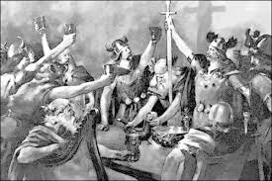
Hvordan man får vikinger til at elske jesus
Tage noget, de godt kan lide og give det et nyt indhold
Fester og drikkegilder – fx vintersolhverv
Man går mod lysere tider
Jól

Slide 4
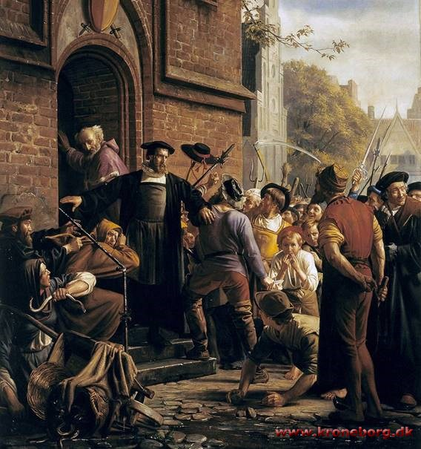
Katolicisme til protestantisme
Danmark er katolsk indtil 1536
Reformationen gør Danmark fri af den katolske kirke
Danmark er nu protestanstisk kristent

Slide 5
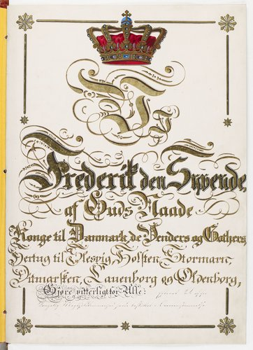
Den danske folkekirke
Grundloven fra 5. juni 1849
Den Danske Folkekirke bliver etableret

Slide 6
OM Folkekirke og religion i grundloven af 1953
§ 4. Den evangelisk-lutherske kirke er den danske folkekirke og understøttes som sådan af staten.
§ 6. Kongen skal høre til den evangelisk-lutherske kirke.
§ 67. Borgerne har ret til at forene sig i samfund for at dyrke Gud på den måde, der stemmer med deres overbevisning, dog at intet læres eller foretages, som strider mod sædeligheden eller den offentlige orden.

Slide 7
Om folkekirken og religion i grundloven af 1953
§ 68. Ingen er pligtig at yde personlige bidrag til nogen anden gudsdyrkelse end den, som er hans egen.
§ 70. Ingen kan på grund af sin trosbekendelse eller afstamning berøves adgang til den fulde nydelse af borgerlige og politiske rettigheder eller unddrage sig opfyldelsen af nogen almindelig borgerpligt.

Slide 8
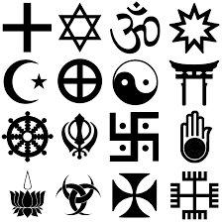
Trosfrihed men ikke troslighed
Folkekirken har en særstatus
Eneste trossamfund, der understøttes af staten
Varetager nogle opgaver for staten
Er langt det største trossamfund i Danmark (ca. 75% af danskerne er medlemmer)
Men der er masser af andre religioner i Danmark!
Trossamfund
Anerkendte trossamfund

